Slide 3
Композитор-эрудит (эрудит – человек, обладающий начитанностью, глубокими познаниями в какой-нибудь области науки), композитор-философ (философ – здесь: мыслитель, занятый разработкой вопросов мировоззрения), Мессиан воплощал в своих произведениях глубокие и значительные концепции (концепция – система взглядов на что-нибудь).

Slide 4
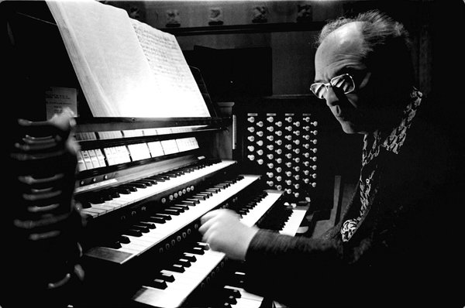

Slide 5
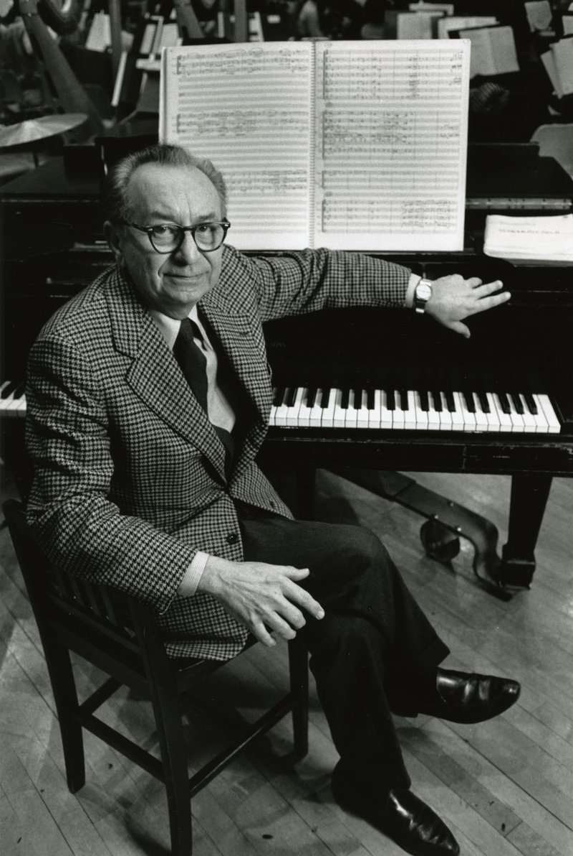

Slide 6
Ещё одна тема отражает увлечение Мессианом неевропейскими культурами. Мир древних цивилизаций Азии, Африки, Южной Америки с их своеобразной и глубокой философией определил искания композитора на протяжении ряда лет.
Ещё одна тема отражает увлечение Мессианом неевропейскими культурами. Мир древних цивилизаций Азии, Африки, Южной Америки с их своеобразной и глубокой философией определил искания композитора на протяжении ряда лет.
Ещё одна тема отражает увлечение Мессианом неевропейскими культурами. Мир древних цивилизаций Азии, Африки, Южной Америки с их своеобразной и глубокой философией определил искания композитора на протяжении ряда лет.
Ещё одна тема отражает увлечение Мессианом неевропейскими культурами. Мир древних цивилизаций Азии, Африки, Южной Америки с их своеобразной и глубокой философией определил искания композитора на протяжении ряда лет.

Slide 8
О. Мессиан расширил симфонический цикл до 10 частей, которые звучат около полутора часов!

Slide 9
Название симфонии – Турангалила – имеет древнее происхождение. «Туранга» – в переводе с санскрита – это бегущее время (бегущее как галоп коня); движение и ритм.
«Лила» – есть игра творения, игра жизни и смерти. Кроме этого, «лила» означает любовь.
В одновременности турангалила воплощает такие смыслы, как песнь любви, гимн радости, времени, движению, ритму, жизни и смерти.

Slide 11
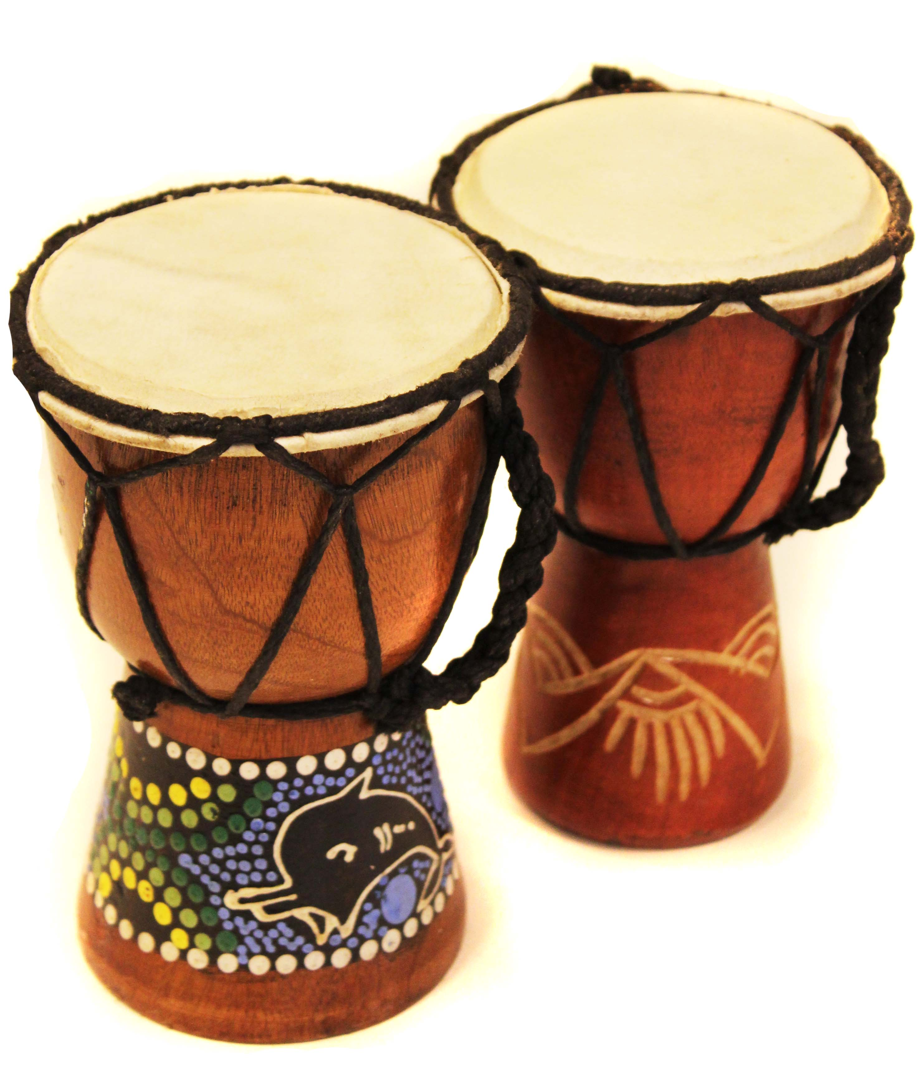
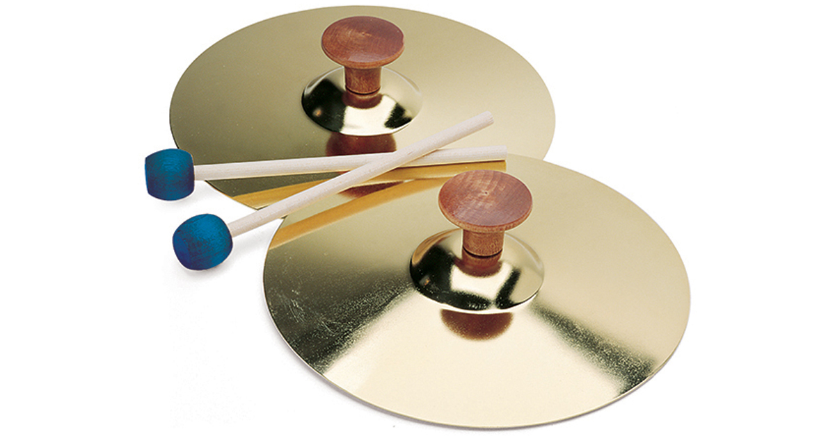
Барабаны «Там-тамы»
турецкие тарелки
китайские тарелки

Slide 12
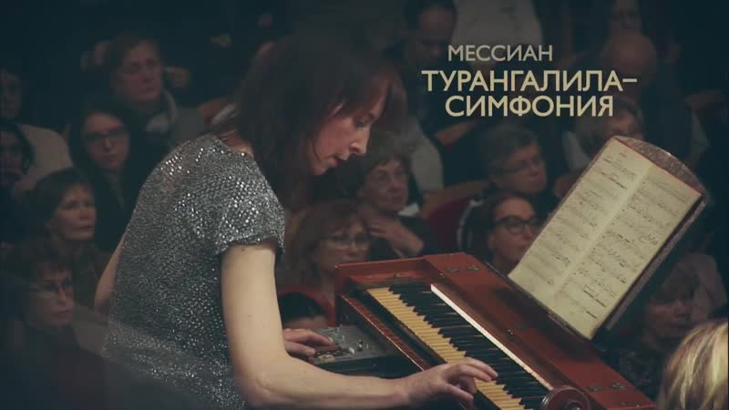
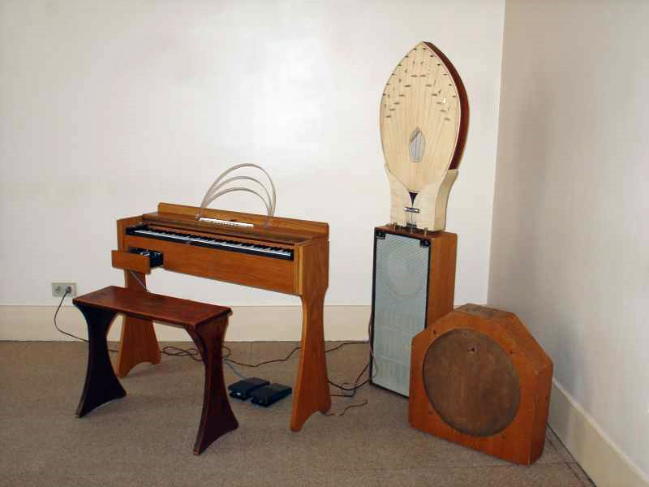
электромузыкальный инструмент Волны Мартено.

Slide 13
5 часть «Ликование звёзд»

Slide 14
6 часть «Сад сна любви»

Slide 15
«Философские образы XX века:
«Турангалила-симфония» О. Мессиана».
1.Сегодня для меня было открытием что…?
2. Какие смыслы заключает в себе древнеиндийское слово «турангалила»?
3. За счет каких средств музыкальной выразительности достигается эффект грандиозности звучания?
4. Как распределяется содержание, воплощённое в слове Турангалила, между V и VI частями? Аргументируйте свой ответ.
Слова для справок: ритм, мелодия, лад (мажор, минор), динамика, тембр, оркестровка.

Slide 16
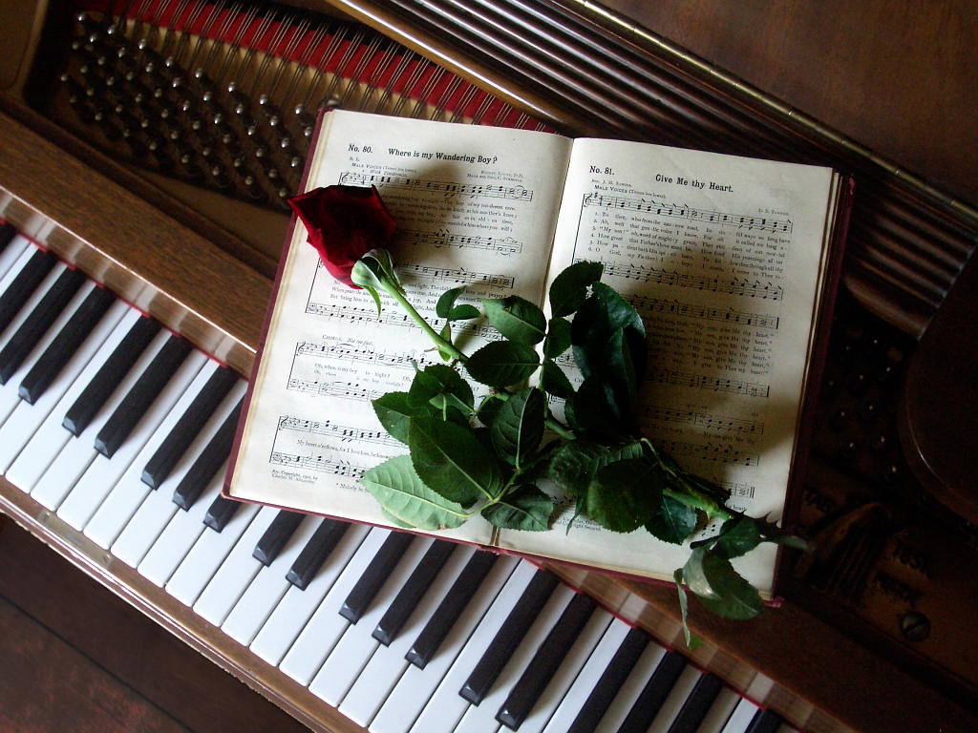
Благодарю за работу!

